Slide 1
第一节 原子核的组成
第十九章 原子核

Slide 2
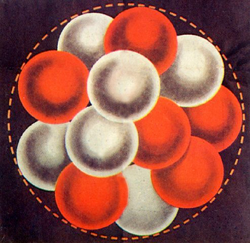
人们通过什么现象或实验发现原子核是由更小的微粒构成的？
人们认识原子核的结构就是从天然放射现象开始的。

Slide 3
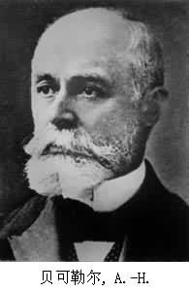
一、天然放射现象
1896年，法国物理学家贝克勒尔，
无意中发现铀和含铀的矿物能射出看
不见的穿透能力较强的射线，并使用
黑纸包裹的底片感光。
意义：
获得了一种新的射线；
发现某些物质能不断自发地发出
射线的现象。
1903年获诺贝尔物理学奖。
贝克勒尔也是第一位被放射线夺去生命的人

Slide 4
1、天然放射现象：
物质不断自发地放射出射线的现象。
放射性：
物质自发放射射线的性质
放射性元素：
具体有放射性的元素

Slide 5
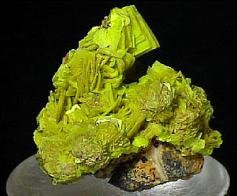
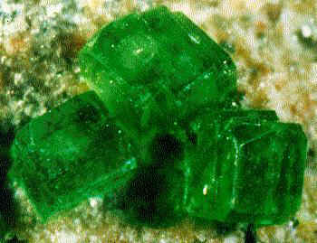
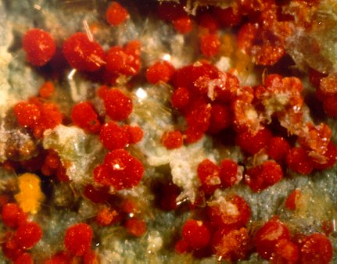
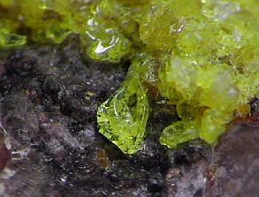
钡铀云母
翠砷铜铀矿
斜水钼铀矿
铀钙石矿

Slide 6
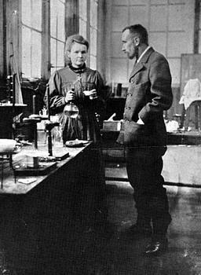
居里夫妇受贝克勒尔发现的鼓舞，致力于提炼沥青铀矿石中的放射成分，经过不懈的努力，成功地分离出了氯化镭并发现了两种新的化学元素：钋（po）和镭（lei）。因为他们在放射性上的发现和研究，居里夫妇和亨利·贝克勒尔共同获得了1903年的诺贝尔物理学奖，居里夫人也因此成为了历史上第一个获得诺贝尔奖的女性。八年之后的1911年，居里夫人又因为成功分离了镭元素而获得诺贝尔化学奖。
居里夫妇在实验室

Slide 7
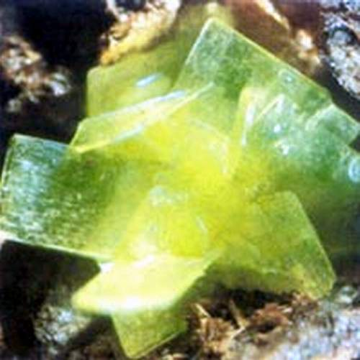
天然放射现象
放射性不是少数几种元素才有的，研究发现，原子序数大于等于83的所有元素，都能自发的放出射线，原子序数小于83的元素，有的也具有放射性．
放大了1000倍的铀矿石

Slide 8
二、射线到底是什么
1. 在放射性现象中放出的射线是什么东西呢？
2.它们除了能穿透黑纸使照相底片感光的性质以外，还有些什么性质呢？
3.这些射线带不带电呢？怎样判断射线是否带电？

Slide 9
二、射线到底是什么
3.这些射线带不带电呢？怎样判断射线是否带电？

Slide 10
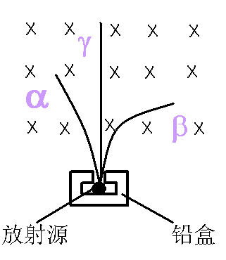
二、射线到底是什么
4.把放射源放入由铅做成的容器中，射线只能从容器的小孔射出，成为细细的一束。你观察到了什么现象？为什么会有这样的现象？
5.它们分别带什么电荷？
6.不加磁场，如何实现如图偏转情况？

Slide 11
α射线
根据射线的偏转方向和磁场方向的关系可以确定，偏转较小的一束由带正电荷的粒子组成，我们把它叫做α射线，α射线由带正电的α粒子组成.科学家们研究发现每个α粒子带的正电荷是电子电荷的2倍，α粒子质量大约等于氦原子的质量.进一步研究表明α粒子就是氦原子核.
由于α粒子的质量较大，很容易把气体中电子剥离，使气体带电。所以α射线的穿透本领最小，我们用一张厚纸就能把它挡住.

Slide 12
β射线
与α射线偏转方向相反的那束射线带负电荷，我们把它叫做β射线.研究发现β射线由带负电的粒子（β粒子）组成.进一步研究表明β粒子就是电子.
β射线的穿透本领较强，很容易穿透黑纸，还能穿透几厘米厚的铝板.

Slide 13
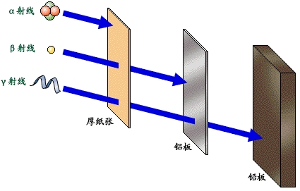
γ射线
中间不发生偏转的那束射线叫做γ射线，研究表明，γ射线的实质是一种波长极短的电磁波，它不带电，是中性的.
γ射线的穿透本领极强，一般薄金属板都挡不住它，它能穿透几十厘米厚的水泥墙和几厘米厚的铅板.

Slide 14
三种放射线的比较
成分
速度
贯穿能力
电离能力
射线
氦原子核
1/10光速
弱
强
射线
高速
电子流
接近光速
较强
较弱
射线
高能量
电磁波
光速
很强
更小
1.这些射线与原子的核外电子有关吗？为什么？这说明什么问题？
2.三种射线都是高速运动的粒子，能量很高，都来自于原子核内部，这说明什么问题？

Slide 15
三、原子核的组成
1.质子：由谁发现的？怎样发现的？
2.质子具有哪些特性？

Slide 16
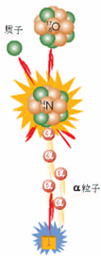
（1）质子的发现
1919年，卢瑟福用α粒子轰击氮核，得到了质子。经过研究证明，质子带正电荷，其电量和一个电子的电量相同，它的质量等于一个电子质量的1836倍.进一步研究表明，质子的性质和氢原子核的性质完全相同，所以质子就是氢原子核.
m_{p}=1.672×10⁻²⁷kg
同样的方法，从氟、钠、铝的原子核中也打出了质子。
----质子是原子核的组成部分。

Slide 17
三、原子核的组成
3.原子核是否只是由质子组成呢？
核的质量
？
质子质量
核的电量
质子电量
核的质量
>
质子质量
核的电量
质子电量
卢瑟福进而猜想原子核内存在不带电的中子，这一猜想被他的学生查德威克用实验证实，并得到公认．

Slide 18
（2）中子的发现
1932年英国物理学家查德威克又发现了中子，通过研究证明中子的质量和质子的质量基本相同，但是不带电.是中性粒子.在对各种原子核进行的实验中，发现质子和中子是组成原子核的两种基本粒子.
m_{n}=1.674×10⁻²⁷kg

Slide 19
（3）原 子 核 的 组 成
质子
统称核子
中子
X表示 元素符号
A表示 质量数
Z表示 质子数
10^{－15}m
质子数
核外电荷数
原子序数
质量数
核子数
中子+质子

Slide 21
三种放射线的比较
成分
速度
贯穿能力
电离能力
符 号
射线
氦原子核
弱
很容易
4
2
He
1/10光速
射线
高速
电子流
⁰₁-e
接近光速
较强
较弱
射线
高能量
电磁波
hγ
光速
很强
更小

Slide 22
（4）同位素：质子数相同，中子数不同的同一种元素的原子，则互称为同位素。

Slide 23
例1 氘和氚是氢的同位素，关于氢、氘、氚的原子，下列说法哪个正确？（ ）
A.具有相同的质子数、相同的中子数、相同的电子数；
B.具有不同的质子数、相同的中子数、相同的电子数；
C.具有相同的质子数、不同的中子数、相同的电子数；
D.具有相同的质子数、相同的中子数、不同的电子数．
C

Slide 24
例2 工厂常利用放射线穿透铝板后强弱变化来自动控制生产的铝板厚度，则在α、β、γ 、x四种射线中，对铝板厚度控制能起主要作用的是（ ）
A. α射线 B. β射线
C. γ射线 D.X射线
B
变式：若工厂生产的是塑料薄膜，又采用哪种射线来自动控制薄膜的厚度呢？（ ）
A

